Slide 1
PERULANGAN BERSARANG
Farkhan 20081010060

Slide 2
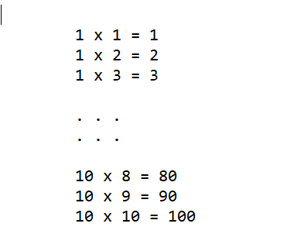
ALGORITMA PERULANGAN BERSARANG 1
Tentukan variable
i = pengali 1 (integer)
j = pengali 2 (integer)
Proses perulangan untuk menghitung perkalian 1 sampai dengan 10
i dimulai dari 1 sampai 10
j dimulai dari 1 sampai 10
Cetak “i x j = i*j\n”

Slide 3
PSEUDOCODE
#include <stdio.h>
int main(void)
{
for (int i = 1; i <= 10; i++) {
for (int j = 1; j <= 10; j++) {
printf("%i x %i = %i\n",i,j,j*i);
}
printf("\n");
}
return 0;
}

Slide 4
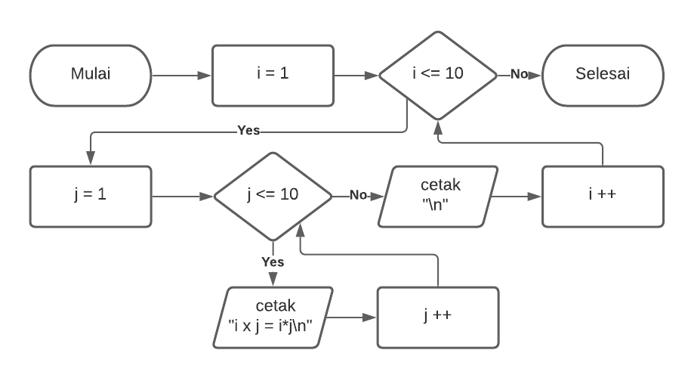

Slide 5
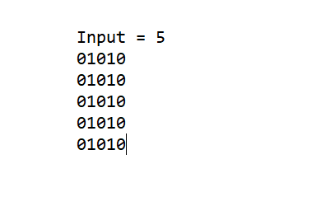
ALGORITMA PERULANGAN BERSARANG 2
Tentukan variable
input = nilai yang dimasukkan user (integer)
nilai1 = variabel pencacah 1 (integer)
nilai2 = variabel pencacah 2 (integer)
Ketika nilai1 tidak lebih dari input, maka nilai2 akan dicek
Ketika nilai2 tidak lebih dari input, maka nilai2 akan dicek apakah modulusnya bernilai = 1
Jika ya, maka cetak angka 0 (nol)
Jika tidak, maka cetak angka 1 (satu)

Slide 6
PSEUDOCODE
int input,nilai1,nilai2;
int main() {
printf("Input = "); scanf("%d",&input);
nilai1=1;
while (nilai1<=input)
{
nilai2=1;
while (nilai2<=input)
{
if(nilai2%2==1)
{
printf("0");
} else
{
printf("1");
}
nilai2++;
}
printf("\n");
nilai1++;
}
return 0;
}

Slide 7
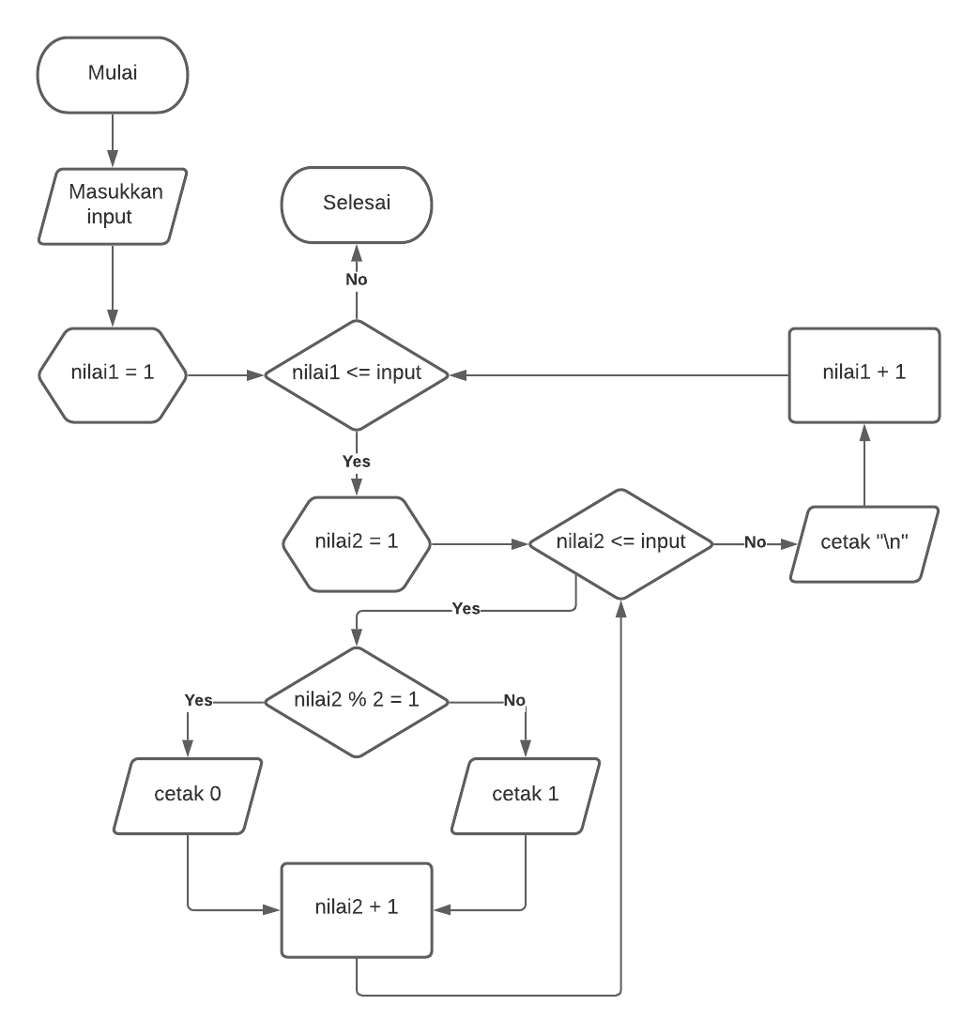

Slide 8
TERIMA KASIH!

